Slide 1
Možnosti vzp čr v podpoře lékařů – absolventů, uvažujících o práci praktického lékaře pro děti a dorost
30. 5. 2023
Brno

Slide 2
O vzp ČR
Hlavní úkol, VZP ČR stejně tak i ostatních zdravotních pojišťoven, je vybírat pojistné na zdravotní pojištění na straně jedné - příjmové a na straně druhé - výdajové hradit zdravotní služby (efektivita výběru pojistného - do 100 % chybí 2-2,5 %; poskytovatelům již řadu let platíme ve lhůtě splatnosti).
Na současném trhu je 7 zdravotních pojišťoven.
VZP ČR má necelých 6 mil. klientů, zastoupení v rámci ČR více než 50 % (zbývajících 6 zdravotních pojišťoven má cca 50 %)
Naši pojištěnci mohou vybírat z nejširší sítě poskytovatelů zdravotních služeb; více než 41 tisíc zdravotnických zařízení je ve smluvním vztahu s VZP ČR.
V některých lokalitách Kraje Vysočina a Jihomoravského kraje máme propojištěnost až 80 %.
Léčba našich klientů v roce 2022 stála více než 260 miliard Kč (v roce 2021 to bylo 232 miliard); předpoklad pro letošní rok je 270 miliard Kč.
V nejzávažnějších případech se úhrada za jednotlivé pojištěnce pohybuje řádově i v desítkách milionů Kč ročně.

Slide 3
Povinnost zdravotní pojišťovny zajistit místní a časovou dostupnost
Zdravotním pojišťovnám stanoví povinnost zajistit svým pojištěncům místní a časovou dostupnost zdravotních služeb prostřednictvím poskytovatelů zdravotních služeb, s nimiž má uzavřené smluvní vztahy § 40 zákona č. 48/1997 Sb., o veřejném zdravotním pojištění.
Konkrétní lhůty vyjadřující místní a časovou dostupnost zdravotních služeb jsou stanoveny nařízením vlády č. 307/2012 Sb., o místní a časové dostupnosti zdravotních služeb.
Pokud pojištěnec nemůže sehnat lékaře, měl by se obrátit na zdravotní pojišťovnu, která je povinna mu předat seznam smluvních poskytovatelů zdravotních služeb v okolí jeho bydliště, kteří přijímají nové pacienty.

Slide 4
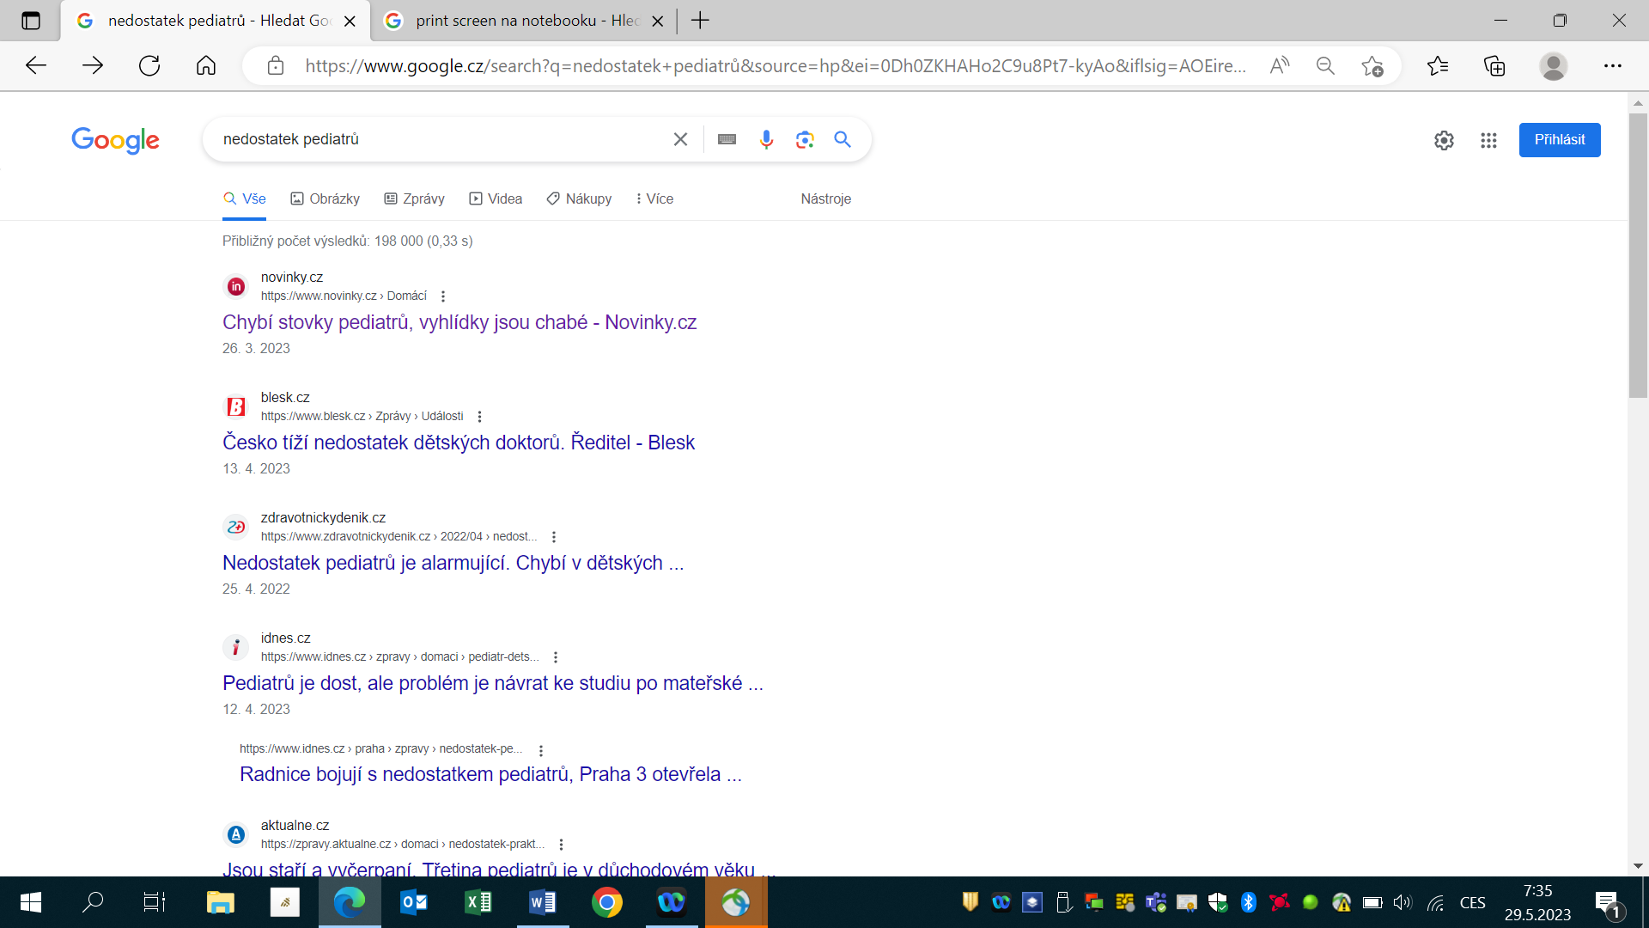

Slide 5
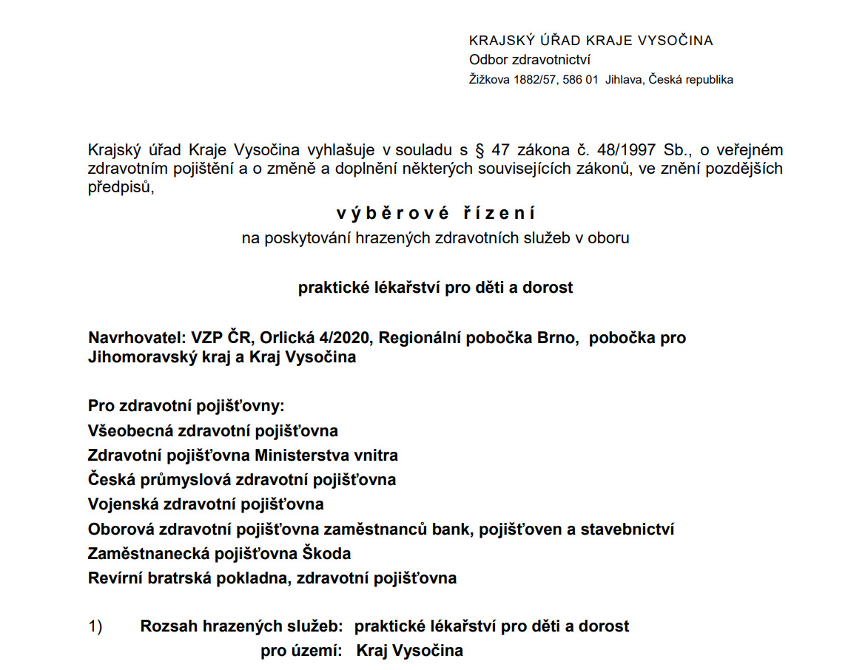

Slide 6
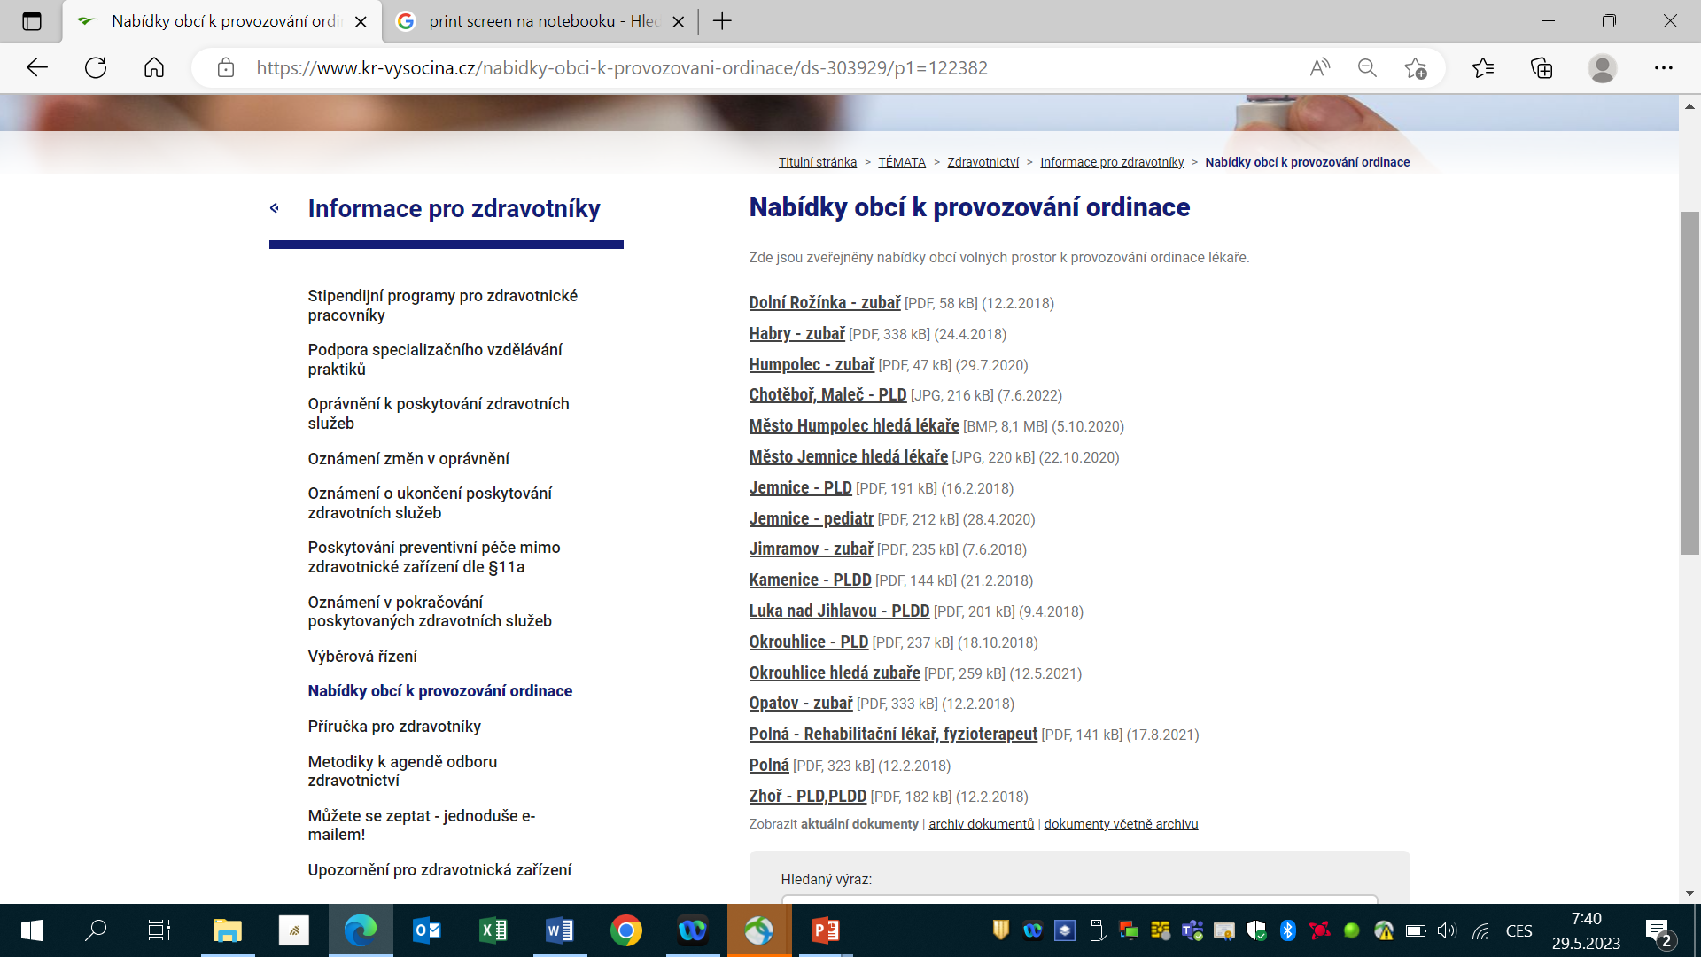

Slide 7
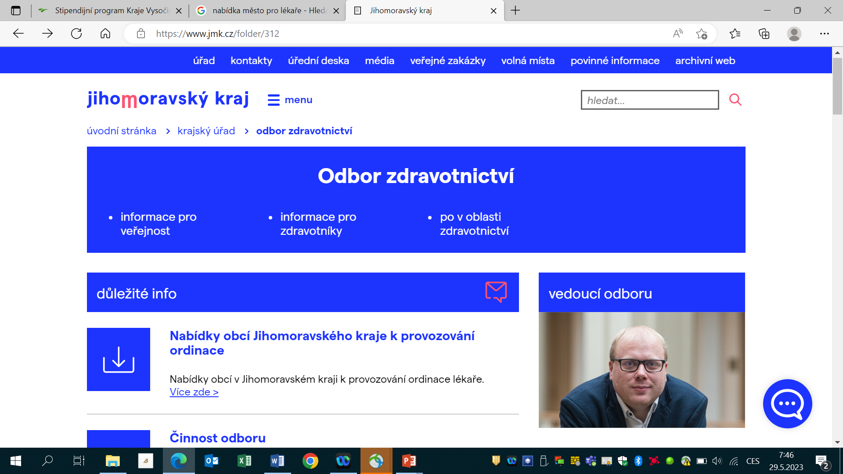

Slide 8
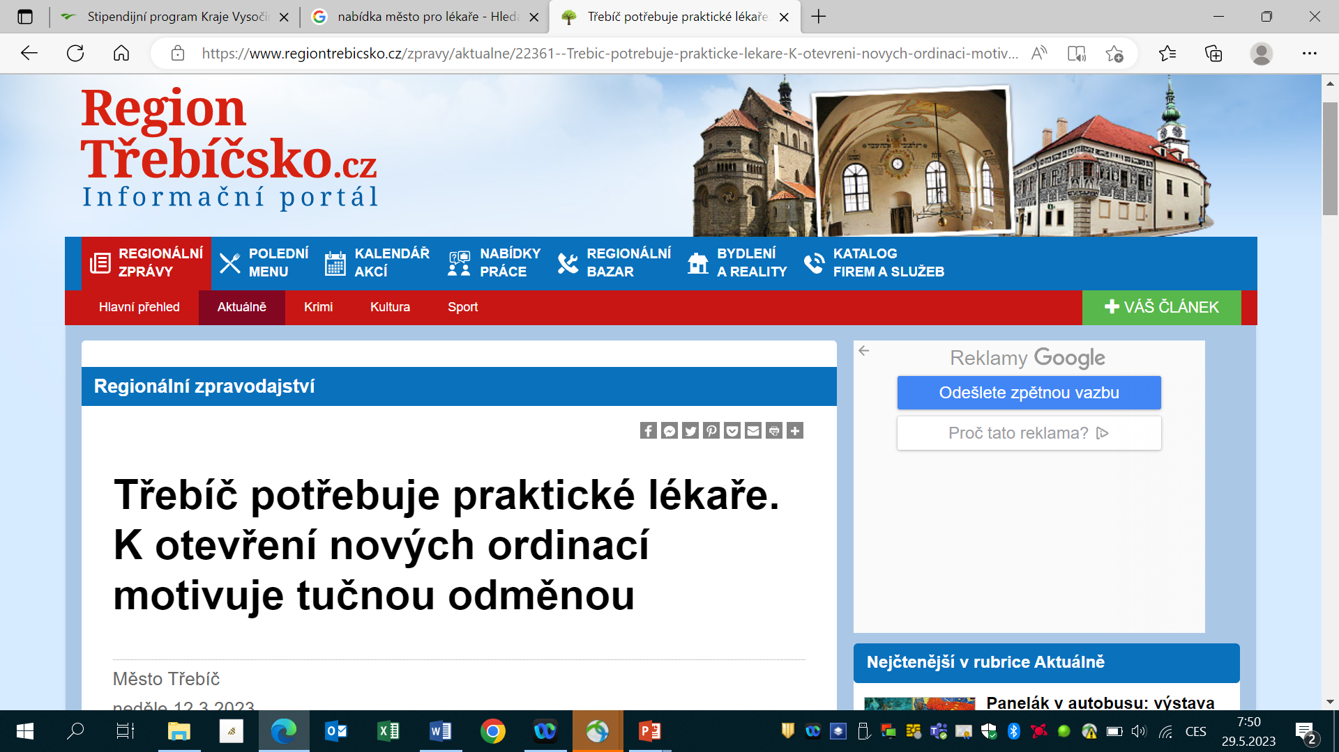

Slide 9
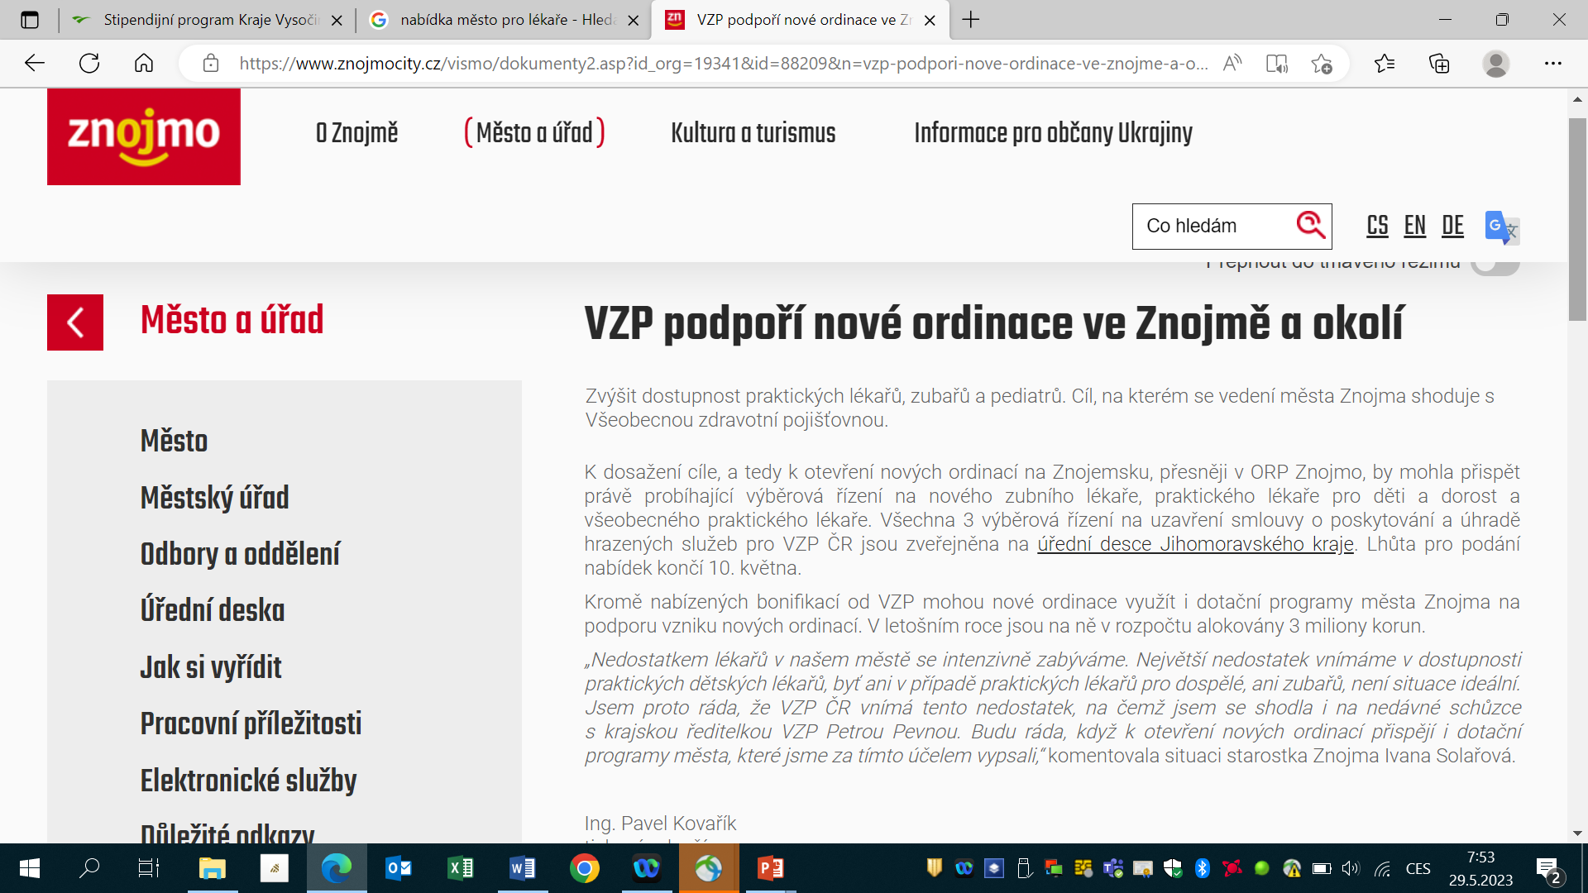

Slide 10
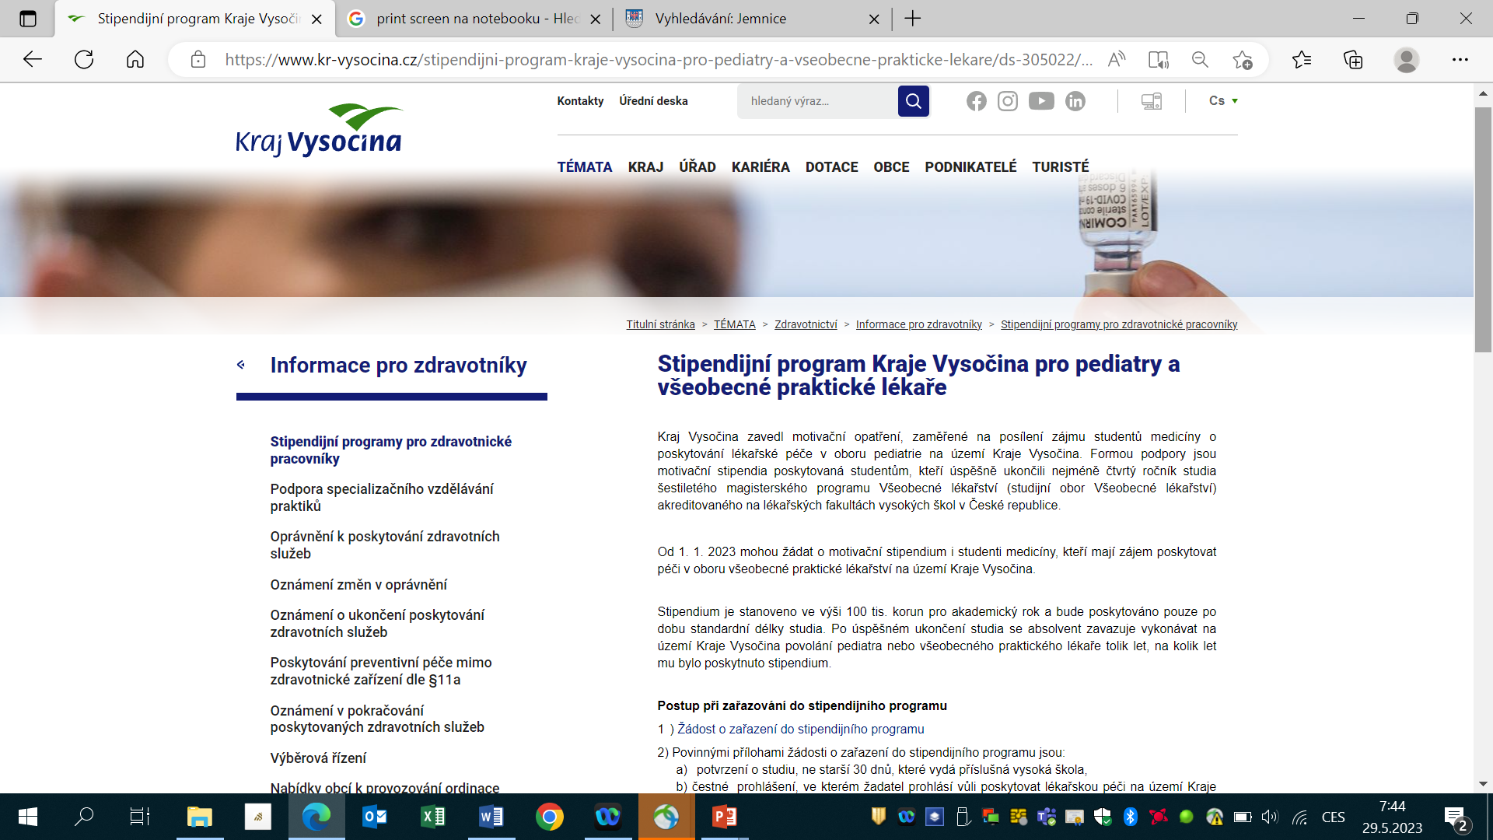

Slide 11
Úhrada v segmentu praktické lékařství pro děti a dorost (PLDD)
a) kombinovaná kapitačně výkonová platba (KKVP) + úhrada výkonů nad rámec kapitační platby
b) kombinovaná kapitačně výkonová platba s dorovnáním kapitace, tzv. malé praxe + úhrada výkonů nad rámec kapitační platby
c) úhrada dle seznamu zdravotních výkonů (výkonový způsob úhrady)
Pozn.: ukončení registrace u PLDD v 19ti letech; registrace u všeobecného praktického lékaře od 14ti let
základní výše kapitační platby 65 Kč x index věku dítěte, pokud Poskytovatel na tomto pracovišti poskytuje hrazené služby v rozsahu alespoň 30 ordinačních hodin týdně, rozložených do 5 pracovních dnů, přičemž alespoň jeden den v týdnu má ordinační hodiny prodlouženy nejméně do 18 hodin; dále umožňuje pojištěncům objednat se alespoň dva dny v týdnu na pevně stanovenou hodinu
v ostatních případech je základní výše kapitační platby 58 Kč
věková skupina | index věku dítěte
0 – 4 roky | 4,10
5 – 9 let | 1,90
10 – 14 let | 1,45
15 – 19 let | 1,00

Slide 12
Motivační program VZP plus 2023
Cíl programu
motivovat ambulantní poskytovatele v segmentu primární péče a ve vybraných odbornostech ambulantní specializované péče ke zlepšování dostupnosti hrazených služeb, ke zvyšování kvality hrazených služeb a organizace péče a zároveň ke zvýšení účasti pojištěnců VZP v programech preventivní péče pro rok 2023; program VZP PLUS je určen pro poskytovatele, kteří splní definovaná kritéria
https://plus.vzp.cz/pro-prakticke-lekare-pro-deti-a-dorost-poskytovatele/

Slide 13
Preferované oblasti v rámci odbornosti 002 – praktické lékařství pro děti a dorost
Středočeský kraj | Sedlčany
Středočeský kraj | Vlašim
Středočeský kraj | Kutná Hora
Středočeský kraj | Dobříš
Středočeský kraj | Rakovník
Jihočeský kraj | Třeboň
Jihočeský kraj | Jindřichův Hradec
Plzeňský kraj | Horšovský Týn
Plzeňský kraj | Nýřany
Karlovarský kraj | Karlovy Vary
Karlovarský kraj | Cheb
Karlovarský kraj | Aš
Ústecký kraj | Žatec
Ústecký kraj | Kadaň
Ústecký kraj | Varnsdorf
Ústecký kraj | Lovosice
Ústecký kraj | Rumburk
Ústecký kraj | Litvínov
Ústecký kraj | Most
Ústecký kraj | Podbořany
Ústecký kraj | Bílina
Ústecký kraj | Chomutov
Ústecký kraj | Děčín
Liberecký kraj | Česká Lípa
Liberecký kraj | Turnov
Liberecký kraj | Tanvald
Liberecký kraj | Frýdlant
Královéhradecký kraj | Trutnov
Pardubický kraj | Králíky
Kraj Vysočina | Třebíč
Kraj Vysočina | Pacov
Kraj Vysočina | Světlá nad Sázavou
Kraj Vysočina | Telč
Kraj Vysočina | Velké Meziříčí
Kraj Vysočina | Bystřice nad Pernštejnem
Kraj Vysočina | Nové Město na Moravě
Kraj Vysočina | Chotěboř
Jihomoravský kraj | Tišnov
Jihomoravský kraj | Hustopeče
Olomoucký kraj | Jeseník
Olomoucký kraj | Přerov
Zlínský kraj | Bystřice pod Hostýnem
Zlínský kraj | Holešov
Zlínský kraj | Valašské Meziříčí
Zlínský kraj | Kroměříž
Zlínský kraj | Valašské Klobouky
Moravskoslezský kraj | Orlová
Moravskoslezský kraj | Havířov
Moravskoslezský kraj | Karviná
Moravskoslezský kraj | Bohumín
Moravskoslezský kraj | Opava
Moravskoslezský kraj | Ostrava
Preferovanou oblastí se pro naplnění účelu Programu VZP PLUS rozumí oblast, kterou VZP na základě provedené multikriteriální analýzy inzerovala v tzv. nabídkovém seznamu oblastí, které jsou potenciálně ohroženy zhoršením dostupnosti.

Slide 14
Preferované oblasti v rámci odbornosti 001 – všeobecné praktické lékařství
Jihočeský kraj | Jindřichův Hradec
Plzeňský kraj | Horšovský Týn
Plzeňský kraj | Nýřany
Karlovarský kraj | Karlovy Vary
Karlovarský kraj | Cheb
Karlovarský kraj | Aš
Ústecký kraj | Žatec
Ústecký kraj | Kadaň
Ústecký kraj | Varnsdorf
Ústecký kraj | Lovosice
Ústecký kraj | Rumburk
Ústecký kraj | Litvínov
Ústecký kraj | Most
Ústecký kraj | Podbořany
Ústecký kraj | Bílina
Ústecký kraj | Chomutov
Ústecký kraj | Děčín
Liberecký kraj | Česká Lípa
Liberecký kraj | Turnov
Liberecký kraj | Tanvald
Liberecký kraj | Frýdlant
Královéhradecký kraj | Trutnov
Pardubický kraj | Králíky
Kraj Vysočina | Třebíč
Kraj Vysočina | Pacov
Kraj Vysočina | Světlá nad Sázavou
Kraj Vysočina | Telč
Kraj Vysočina | Velké Meziříčí
Kraj Vysočina | Bystřice nad Pernštejnem
Kraj Vysočina | Nové Město na Moravě
Kraj Vysočina | Chotěboř
Jihomoravský kraj | Tišnov
Jihomoravský kraj | Hustopeče
Olomoucký kraj | Jeseník
Olomoucký kraj | Přerov
Zlínský kraj | Bystřice pod Hostýnem
Zlínský kraj | Holešov
Zlínský kraj | Valašské Meziříčí
Zlínský kraj | Kroměříž
Zlínský kraj | Valašské Klobouky
Moravskoslezský kraj | Orlová
Moravskoslezský kraj | Havířov
Moravskoslezský kraj | Karviná
Moravskoslezský kraj | Bohumín
Moravskoslezský kraj | Opava
Moravskoslezský kraj | Ostrava

Slide 15
Preferované oblasti v rámci odbornosti 014 – zubní lékařství
Středočeský kraj | Votice
Středočeský kraj | Dobříš
Středočeský kraj | Sedlčany
Středočeský kraj | Nymburk
Středočeský kraj | Čáslav
Středočeský kraj | Rakovník
Středočeský kraj | Kutná Hora
Jihočeský kraj | Kaplice
Jihočeský kraj | Trhové Sviny
Jihočeský kraj | Milevsko
Jihočeský kraj | Blatná
Jihočeský kraj | Strakonice
Jihočeský kraj | Soběslav
Jihočeský kraj | Tábor
Jihočeský kraj | Vodňany
Plzeňský kraj | Stříbro
Plzeňský kraj | Nepomuk
Karlovarský kraj | Kraslice
Karlovarský kraj | Mariánské Lázně
Karlovarský kraj | Sokolov
Ústecký kraj | Varnsdorf
Ústecký kraj | Rumburk
Ústecký kraj | Bílina
Ústecký kraj | Kadaň
Ústecký kraj | Žatec
Ústecký kraj | Děčín
Ústecký kraj | Louny
Ústecký kraj | Roudnice nad Labem
Liberecký kraj | Česká Lípa
Liberecký kraj | Frýdlant
Liberecký kraj | Tanvald
Liberecký kraj | Nový Bor
Liberecký kraj | Liberec
Královéhradecký kraj | Broumov
Královéhradecký kraj | Kostelec nad Orlicí
Královéhradecký kraj | Nové Město nad Metují
Královéhradecký kraj | Nová Paka
Pardubický kraj | Králíky
Pardubický kraj | Hlinsko
Pardubický kraj | Ústí nad Orlicí
Pardubický kraj | Moravská Třebová
Pardubický kraj | Chrudim
Pardubický kraj | Svitavy
Pardubický kraj | Holice
Kraj Vysočina | Telč
Kraj Vysočina | Pacov
Jihomoravský kraj | Židlochovice
Jihomoravský kraj | Slavkov u Brna
Moravskoslezský kraj | Bohumín
Moravskoslezský kraj | Rýmařov
Moravskoslezský kraj | Karviná
Moravskoslezský kraj | Krnov
Moravskoslezský kraj | Nový Jičín
Moravskoslezský kraj | Bruntál
Moravskoslezský kraj | Třinec
Moravskoslezský kraj | Odry
Moravskoslezský kraj | Havířov
Moravskoslezský kraj | Orlová
Moravskoslezský kraj | Kopřivnice
Moravskoslezský kraj | Frenštát pod Radhoštěm
Moravskoslezský kraj | Ostrava
Moravskoslezský kraj | Frýdek-Místek
Moravskoslezský kraj | Jablunkov
Moravskoslezský kraj | Bílovec

Slide 16
Modelace průměrné úhrady poskytovatele zdravotních služeb PLDD
Průměrná úhrada ambulance KKVP odbornosti 002 - bez bonusového programu:
Počet registrovaných pojištěnců: | 1 063
Počet přepočtených jednicových pojištěnců: | 2 340
Úhrada kapitační platby včetně standardních navýšení: | 1 910 004,00 Kč
Úhrada mimokapitačních výkonů (včetně dopravy): | 2 762 616,00 Kč
Úhrada ZUM + ZULP: | 935 364,00 Kč
Úhrada celkem: | 5 607 984,00 Kč
Modelová úhrada max. možné bonifikace ambulance KKVP odbornosti 002 - program VZP PLUS
Pro účely modelace bonifikace programu VZP PLUS je vybrána "definovaná" preferovaná oblast programu.
V modelaci bonifikace nejsou zahrnuty všechny bonifikační položky programu (nezahrnuta modelace bonifikace
sledování rizikovosti kmene pojištěnců a dispenzarizace chronických onemocnění pacientů).
Počet registrovaných pojištěnců: | 1 063
Počet přepočtených jednicových pojištěnců: | 2 340
Bonifikace za otevření nové ambulance/pracoviště: | 639 200,00 Kč
Navýšení úhrady mimokapitačních výkonů: | 158 128,00 Kč
Bonifikace za nově registrované pojištěnce (60 pojištěnců): | 78 000,00 Kč
Navýšení základní kapitační platby (ZKP): | 112 320,00 Kč
Navýšení ZKP za rozšíření OH (zvýšení o 5 hodin týdně): | 140 400,00 Kč
Bonifikace za nepřekročení nákladů na pojištěnce: | 132 875,00 Kč
Bonifikace za racionální preskripci antibiotik: | 106 300,00 Kč
Bonifikace za nepovinné očkování: | 106 300,00 Kč
Bonifikace celkem: | 1 473 523,00 Kč

Slide 17
Průměrný věk lékařů v odbornostech primární péče
Odb. 001
Odb. 002
Kraj
2020
2021
2022
2020
2021
2022
KV
55,5
54,9
55
59
59,9
57,8
JMK
55
54,8
57,5
57,4
57
57,5
CELKEM
55,1
54,9
55,1
57,9
57,8
57,8
Odb. 014
Odb. 603
Kraj
2020
2021
2022
2020
2021
2022
KV
49,1
48,9
46,1
53,7
53,6
55,3
JMK
46,1
45,7
45,1
52,8
53,5
55,7
CELKEM
46,8
46,4
46,1
53
53,5
55,6

Slide 18
Z editorialu Mudr. Evy Matouškové, regionální zástupkyně PLDD pro kraj Vysočina
… tu autoritu a zároveň laskavost mého dětského pana doktora nikdy nezapomenu a zcela jistě to byl i on, kdo předurčil mou volbu profese. Je škoda, že není větší zájem o tak krásnou profesi. Děti rostou, vyvíjejí se, mění se nám před očima, máme možnost je sledovat od nemluvněte až po dospělého mladého člověka, až na výjimky nesimulují, z nemocí se uzdravují … A když se nám podaří navázat, ten každému z nás dobře známý, až důvěrný vztah s rodinou, prožíváme s nimi i události, které s medicínou souvisejí jen okrajově. Mladým kolegům, kteří u mě stážují, se snažím ukázat tu pestrost práce, ten široký ale velmi zajímavý záběr našeho oboru, prolínání různých odvětví medicíny, provázanost kurativy a prevence, ty stále se rozšiřující možnosti diagnostiky, které nám dovolí většinu onemocnění vyřešit přímo v ordinaci. A pocit, když se bývalí pacienti vracejí a s důvěrou mi svěřují do péče své děti…

Slide 19
Co ještě můžeme nabídnout
informační servis před uzavřením smluvního vztahu – výběrové řízení, doložení smluvních dokumentů
pro již smluvní poskytovatele nabízíme pomoc při orientaci v pravidlech při vykazování péče – ať už Seznam zdravotních výkonů s bodovými hodnotami, Metodika pro pořizování a předávání dokladů (kterou se řídí i ostatní zdravotní pojišťovny), pro pravidla vykazování očkování má VZP svůj Metodický postup
na VZP pracují revizní lékaři s dlouholetou praxí v oboru, takže mají zkušenosti a ví, jak souvisí praxe s nutností mít vše „papírově“ v pořádku – záznamy v dokumentaci atd.
často nás oslovují dětští lékaři s dotazy na očkování, jak vykazovat zdravotní výkony, nebo pokud přebrali pacienta a z výpisu dokumentace od předchozího lékaře nelze vše dostatečně vyčíst, obrací se s žádostí o informaci, kdy a na co byly děti očkovány, aby mohli zajistit doočkování

Slide 20
Postgraduální vzdělávání
https://www.mzcr.cz/seznam-akreditovanych-pracovist/
Katalog akreditací lékařských i nelékařských povolání (mzcr.cz)
https://www.mzcr.cz/seznam-uspesnych-zadatelu-o-dotaci-na-rezidencni-mista-pro-rok-2023-obory-detska-a-dorostova-psychiatrie-pediatrie-a-detska-neurologie/

Slide 21
Obory vzdělávání
lékař se specializací podle zákona č. 95/2004 o podmínkách získávání a uznávání odborné způsobilosti a specializované způsobilosti k výkonu zdravotnického povolání lékaře, zubního lékaře a farmaceuta a vyhlášky č. 185/2009 Sb. na základě doloženého diplomu MZ ČR o specializované způsobilosti k výkonu povolání lékaře v oboru PRAKTICKÝ LÉKAŘ PRO DĚTI A DOROST; event. Rozhodnutí MZ ČR dle § 44 odst. 2 věta druhá zákona č. 95/2004 Sb. jako specializovaná způsobilost k výkonu povolání lékaře v oboru praktické lékařství pro děti a dorost
lékař se specializovanou způsobilostí v oboru DĚTSKÉ LÉKAŘSTVÍ (ukončené vykonáním atestační zkoušky ukončené specializační vzdělání podle zákona č. 95/2004 Sb. a vyhlášky č. 185/2009 Sb. a doložené diplomem o specializaci jako specializovaná způsobilost k výkonu povolání lékaře v oboru dětské lékařství; event. ukončené doložením Rozhodnutí MZ ČR dle § 44 odst. 1 věta šestá zákona č. 95/2004 Sb. jako specializovaná způsobilost k výkonu povolání lékaře v oboru dětské lékařství) podle přechodných ustanovení Čl. II zákona č. 67/2017 S., odst. 6, kterým se mění zákon č. 95/2004 o podmínkách získávání a uznávání odborné způsobilosti a specializované způsobilosti k výkonu zdravotnického povolání lékaře, zubního lékaře a farmaceuta nebo byli zařazeni podle zákona č. 95/2004 Sb., ve znění účinném přede dnem nabytí účinnosti tohoto zákona, do vzdělávání v oboru DĚTSKÉ LÉKAŘSTVÍ a toto vzdělání úspěšně dokončí, považují se pro účely poskytování ambulantní péče za lékaře se specializací v oboru PRAKTICKÉ LÉKAŘSTVÍ PRO DĚTI A DOROST, pokud úspěšně dokončí kvalifikační kurz
lékař se specializací získanou dle novely zákona 95/2004 Sb. účinné od 1. 7. 2017 získává specializovanou způsobilost v oboru PEDIATRIE (sloučení DĚTSKÉ LÉKAŘSTVÍ a PRAKTICKÉ LÉKAŘSTVÍ PRO DĚTI A DOROST); dříve udělovala ČLK Osvědčení k výkonu soukromé praxe ve specializačním oboru (nástavbě) pediatrie; event. Osvědčení k výkonu lékařské praxe pro obor pediatrie; event. doložení Diplomu vydaného IPVZ o specializaci pediatrie I. stupně

Slide 22
Děkujeme za pozornost a těšíme se na setkání při výběrovém řízení
na poskytování zdravotních služeb v oboru praktické lékařství pro děti
a dorost/pediatrie ☺

Slide 23
Mgr. Lenka Smutná, MBA
vedoucí referátu kontroly a revize zdravotní péče Jihlava
pověřena vedením referátu správy smluv Jihlava
t (+420) 952 235 278, m (+420) 734 366 862
VŠEOBECNÁ ZDRAVOTNÍ POJIŠŤOVNA ČR
www.vzp.cz | Sledujte nás na facebook.com/vzpcr

